Slide 1
Impactul digitalizării asupra forței de muncă
Andreea PAUL și Alexandra CERNIAN, 24 mai 2018

Slide 2


A patra revoluție digitală
Până în 2025, a patra revoluție industrială va aduce dezvoltări uimitoare în inteligența artificială, robotică și transport autonom
Ce este diferit la a patra revoluție digitală?
Viteza cu care se întâmplă!

Slide 3
Raportul “The Future of Jobs” al Forumului Economic Mondial
Peste 7,1 milioane de locuri de muncă vor fi preluate de roboți în următorii 5 ani
1
Cele mai afectate ţări: SUA, Japonia, China, Franţa, Germania, India, Italia, Australia și Marea Britanie
2
Peste 35% dintre abilitățile și competențele căutate acum se vor schimba
3
Notes:
Un robot poate face munca a 140 de angajati umani
Federația Internațională de Robotică: in 2018 vor exista peste 1,3 milioane de roboți noi la nivel global

Slide 4

Cum se schimbă educația?
Un robot poate face munca a 140 de angajați umani
Federația Internațională de Robotică: în 2018 vor exista peste 1,3 milioane de roboți noi la nivel global
Este posibil ca elevii care intră în acest moment în sistemul educațional să se pregătească pentru meserii care nu vor mai exista și vor dobândi competențe care nu vor mai fi de actualitate până își încheie ei studiile.
65% dintre elevii de azi vor avea job-uri care încă nu există.

Slide 5
Dinamica abilităților cheie cerute în piața muncii, 2015 - 2020

Slide 6
Impactul AI până în 2027
Vor dispărea 24,7 milioane de locuri de muncă
Vor fi create 14,9 milioane de noi locuri de muncă
*studiu Forrester 2017

Slide 7
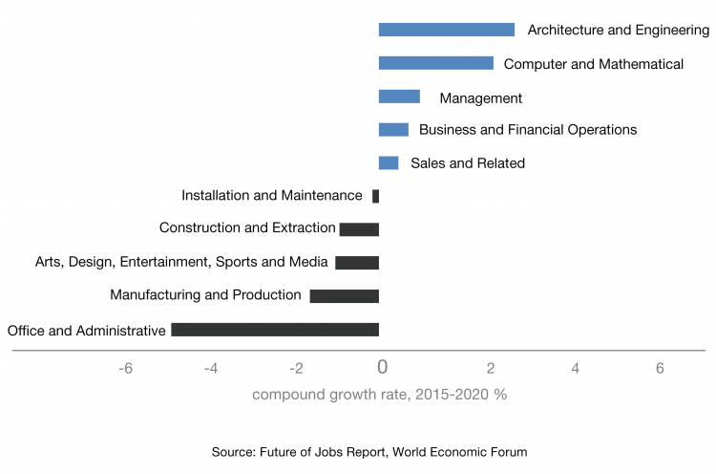
Evoluția pe categorii de job-uri
2015-2020

Slide 8
Schimbarea meseriilor viitorului
Ce job-uri dispar?
Ce job-uri apar?
De rutină
Repetitive
Ingineri de rețea pentru securitatea sistemelor
Programatori Web pentru a crea experiențe optimizate utilizatorilor
Analiști de date
Experți în robotică și inteligență artificială

Slide 9
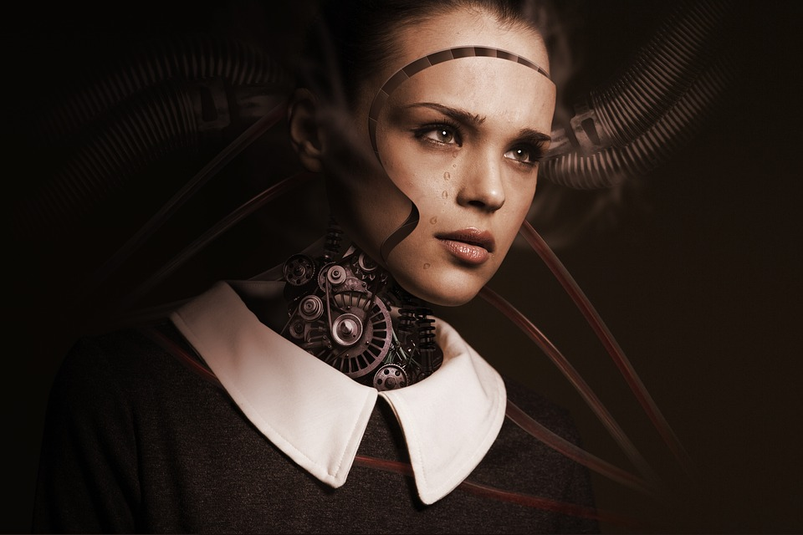
Vor rămâne numeroase locuri de muncă ce vor continua să necesite aptitudini umane unice pe care inteligența artificială și mașinile nu le pot replica, cum ar fi creativitatea, gândirea abstractă sau comunicarea complexă.

Slide 10
CÂt de digitalizată este România?
Notes:
http://ec.europa.eu/information_society/newsroom/image/document/2018-20/ro-desi_2018-country-profile-lang_4AA75AEB-E1D5-EF09-F188F5E2FD2FE2DC_52353.pdf

Slide 11
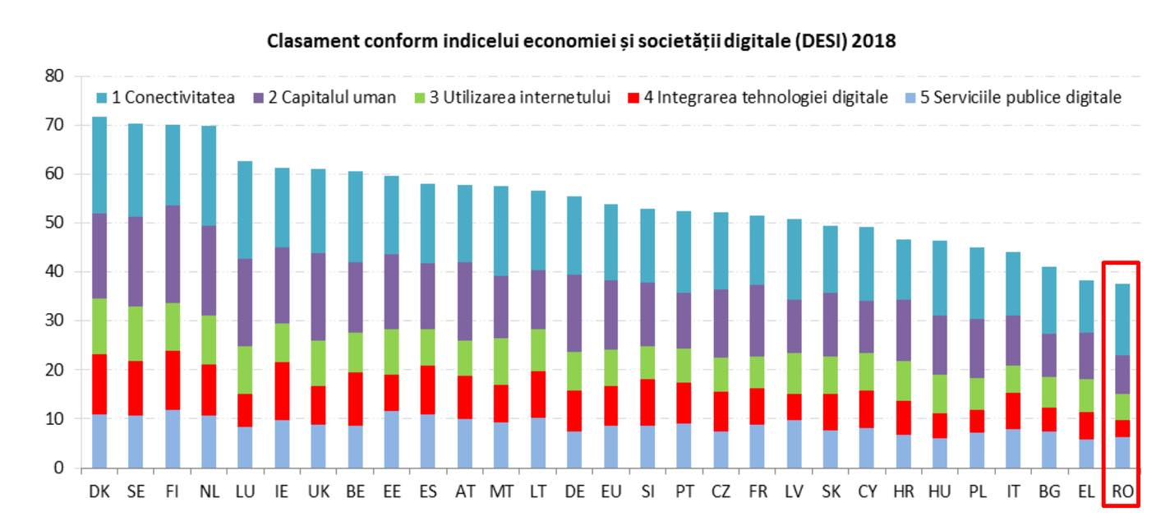
România se află pe ultima poziție între cele 28 de state membre ale UE în DESI 2018.
România se află pe ultima poziție în UE la indicele economiei și societății digitale (DESI) pentru anul 2018
Sursa: DESI 2018

Slide 12
INTEGRAREA TEHNOLOGIILOR DIGITALE
În ceea ce privește integrarea tehnologiei digitale la nivelul întreprinderilor, România rămâne în continuare la finalul clasamentului și nu înregistrează progrese.
România are un scor de 17,8, în scădere cu 4% față de anul trecut, în timp ce media UE a crescut cu 9% comparativ cu DESI 2017.
România încă nu are o strategie națională clară pentru digitalizarea industriei proprii - Pentru a exploata oportunitățile digitale, este foarte important să existe o strategie clară de digitalizare a întreprinderilor din sectoarele creative și sectorul TIC, a comunităților de programatori, a antreprenorilor, precum și a asociațiilor civice și profesionale.

Slide 13
Integrarea tehnologiei digitale în organizații

Slide 14
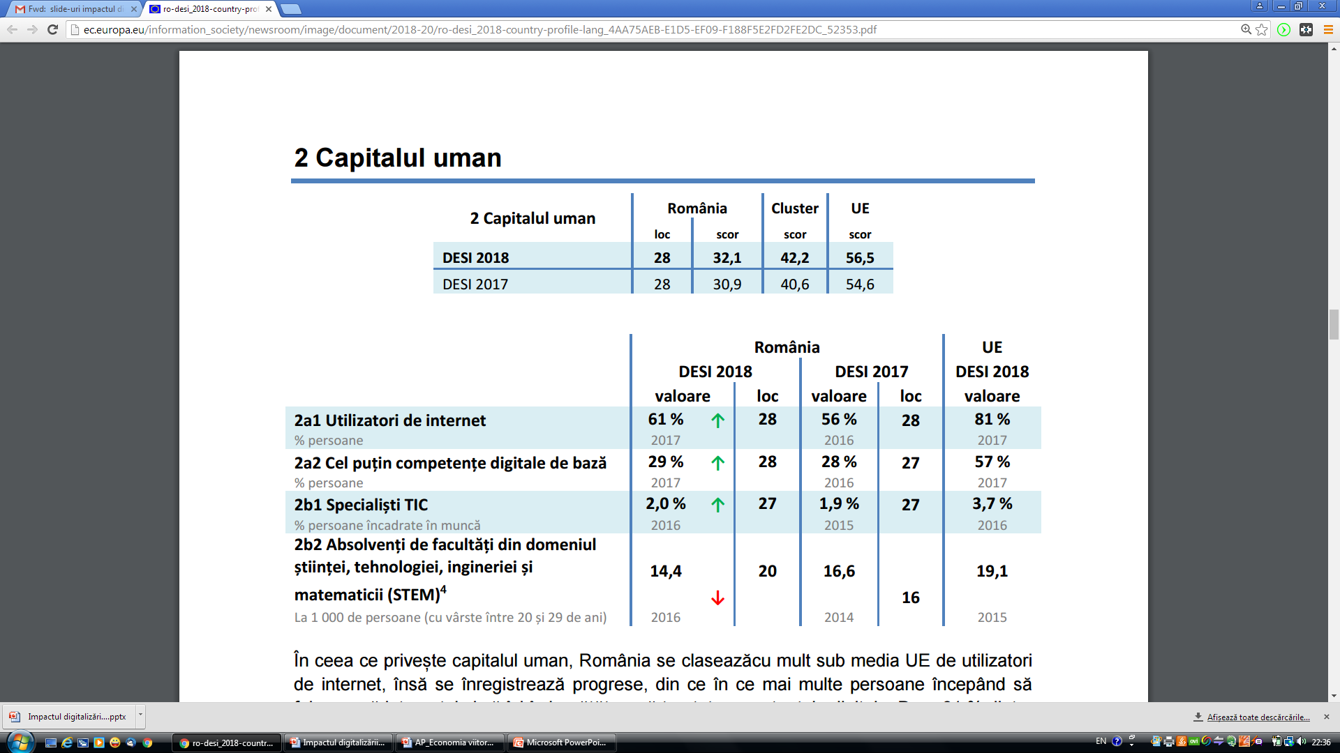
CAPITALUL UMAN
România se clasează mult sub media UE la utilizatorii de internet, însă se înregistrează progrese, din ce în ce mai multe persoane începând să folosească internetul și să își îmbunătățească treptat competențele digitale
Doar 61% dintre cetățenii României utilizează în mod regulat internetul (media UE: 81%).
La competențele digitale de bază, România nu prezintă îmbunătățiri semnificative comparativ cu anul trecut, iar media UE este de aproape două ori mai mare (57%).
La specialiștii TIC, România a înregistrat un progres redus, doar 2% dintre angajați fiind încadrați ca specialiști TIC. Numărul tot mai mare de posturi libere în domeniul TI ar putea duce la creșterea numărului de specialiști TIC în viitor.
Cota cetățenilor români între 20 și 29 de ani care dețin o diplomă de licență în științe, tehnologie, inginerie și matematică (STEM) a scăzut de la 16,6 la 14,4, față de 19,1 la mia de persoane în UE.

Slide 15
CAPITALUL UMAN

Slide 16
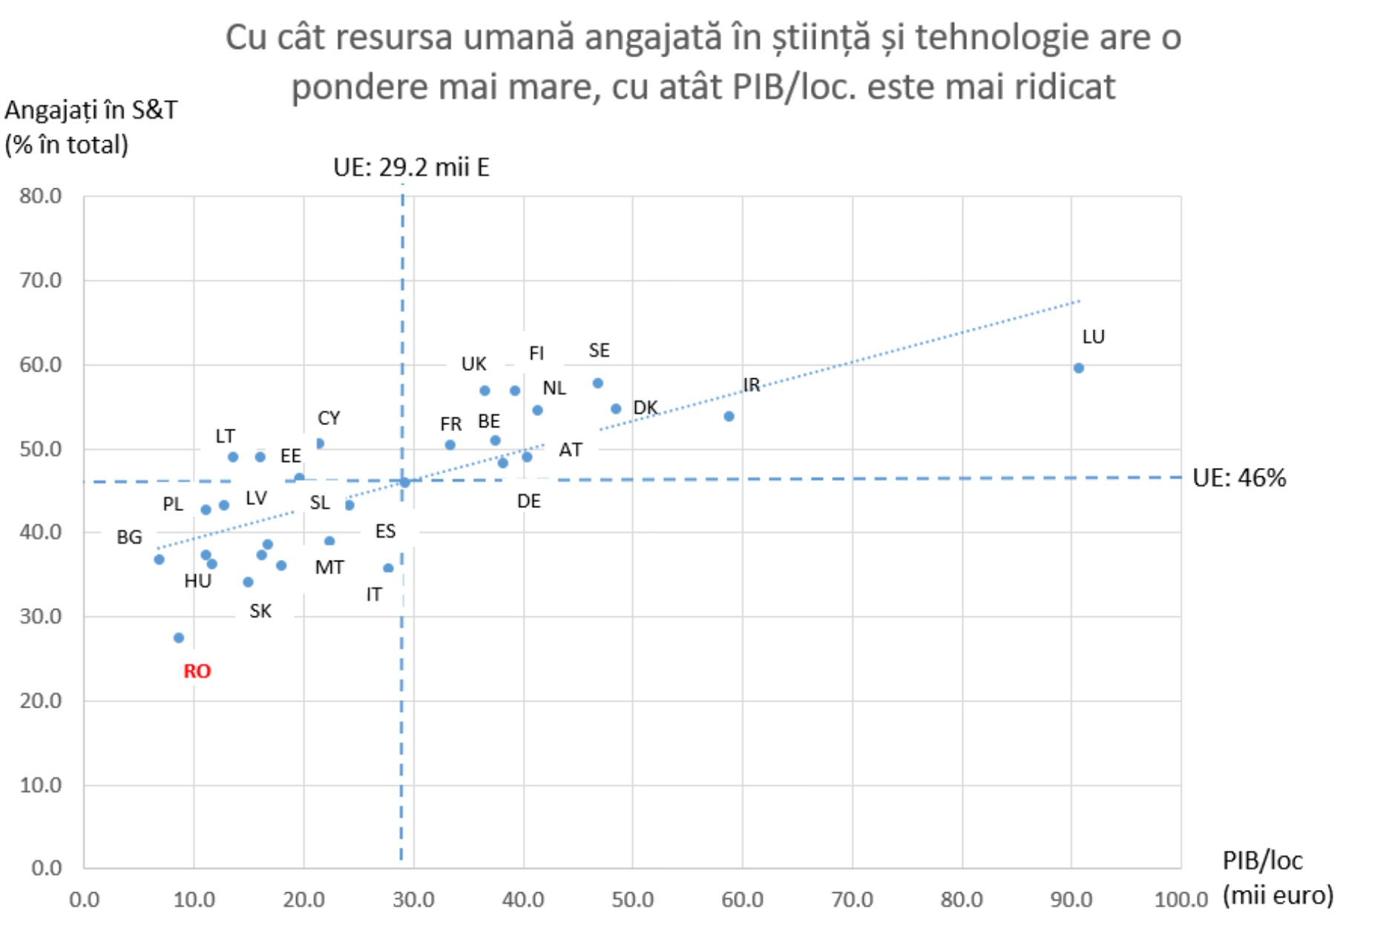
în prezent, sunt acoperite doar 20% din nevoile pieței. Cauza: lipsa profesorilor de STEM în mediul academic și a programelor de formare pentru a fi la curent cu dezvoltările rapide în acest domeniu.
Decalaj semnificativ între nevoile pieței de absolvenți STEM și oferta universităților
În prezent, sunt acoperite doar 20% din nevoile pieței.
Cauza: lipsa profesorilor de STEM în mediul academic și a programelor de formare pentru a fi la curent cu dezvoltările rapide în acest domeniu.
Sursa: Paul (INACO, 2018)

Slide 17
Când eliberează România ultimul loc în UE la ponderea resursei umane angajate în știință și tehnologie?

Slide 18
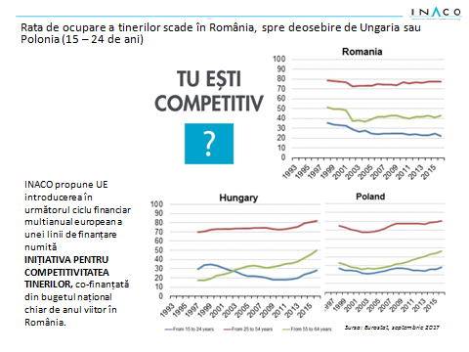

Slide 19
Contact
E-mail: andreea.paul@inaco.ro
Tel: 0722.637.140
www.inaco.ro

